Slide 1



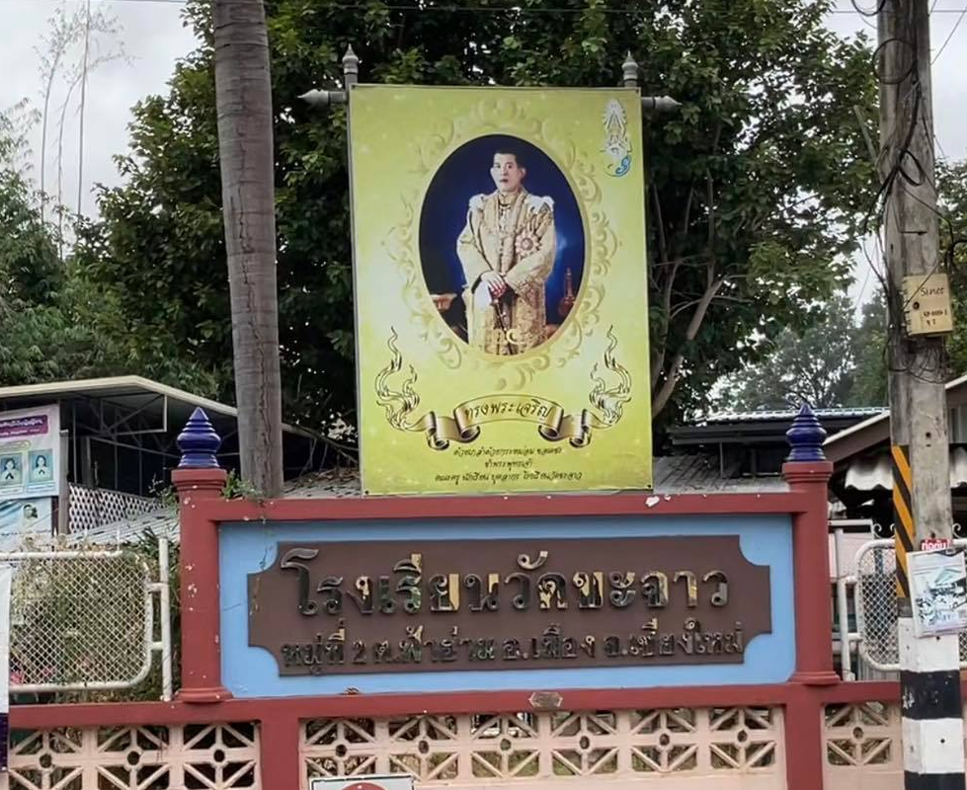
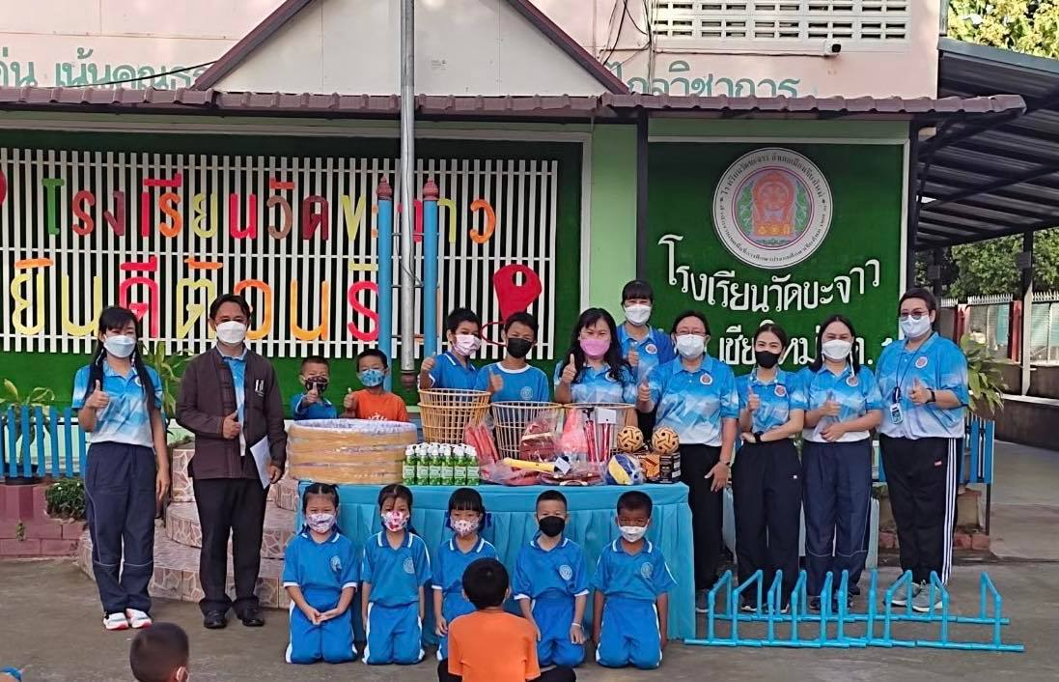

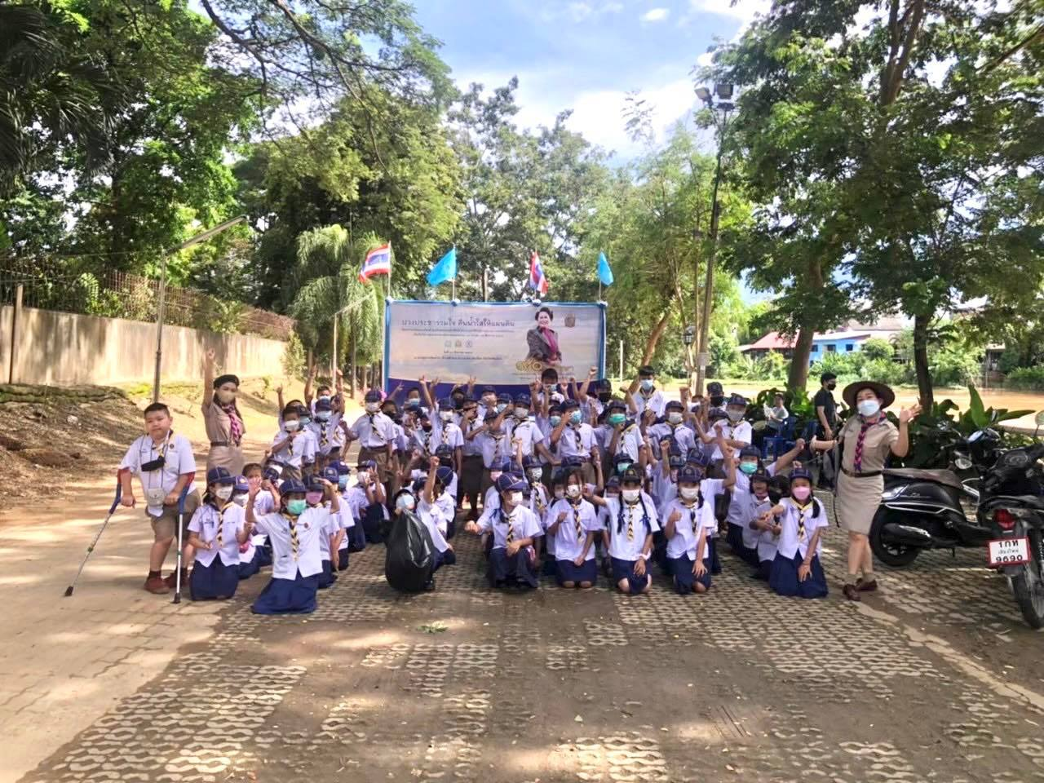
แผนปฏิบัติการ
ประจำปีงบประมาณ 2566
โรงเรียนวัดขะจาว
สำนักงานเขตพื้นที่การศึกษาประถมศึกษา เชียงใหม่ เขต 1
สำนักงานคณะกรรมการการศึกษาขั้นพื้นฐาน
กระทรวงศึกษาธิการ

